Slide 1
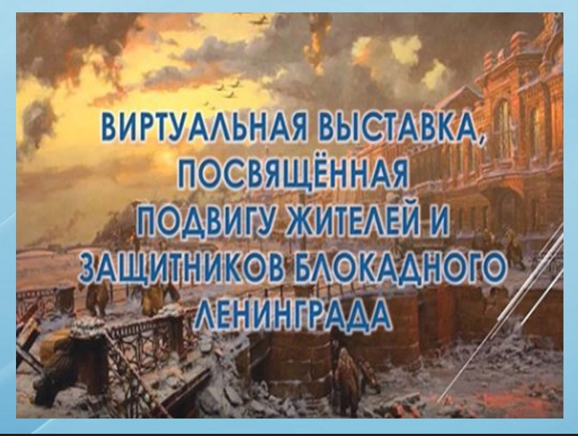
Ленинград. Блокада. Подвиг
Подготовила библиотекарь муниципального Казенного общеобразовательного учреждения «Вишневская средняя общеобразовательная школа» Беловского района Курской области
Бабичева Лариса Сергеевна

Slide 2


Оборона Ленинграда // Великая Отечественная война / авт.-сост. О.А. Ржешевский, Ю.А. Никифоров. - Москва, 2015. - С. 139 - 146
Книга посвящается героической победе нашего народа в Великой Отечественной войне. Она рассказывает о событиях предвоенных лет, об основных периодах Великой Отечнственной войны, о главных сражениях и военачальниках, о подвигах бойцов на полях сражений и героизме на трудовом фронте в тылу. Книга построена во многом на воспоминаниях участников событий, доукментальных свидельствах.

Slide 3

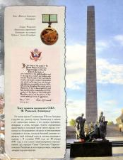
Ленинград // Города-герои. Героизм и мужество, 1941-1945. - Москва, [2015]. - С. 6 - 9.
Иллюстрированное издание посвящено городам-героям и крепости-герою Советского Союза. В нем представлены материалы хроники военных лет и современные фотографии мемориальных комплексов. В издание также включен список городов Воинской Славы России. Блокадный Ленинград. Невозможно без слез и содрогания вспоминать о событиях Великой Отечественной войны, которые стали победной, героической и трагичной страницей истории нашего народа. Одним из таких событий явилась блокада Ленинграда, которая длилась долгих 900 дней смерти, голода, холода, бомбежек, отчаянья и мужества жителей Северной столицы.

Slide 4
В 1941 году Гитлер развернул военные действия на подступах к Ленинграду, чтобы полностью уничтожить город. 8 сентября 1941 года кольцо вокруг важного стратегического и политического центра сомкнулось. В городе осталось 2,5 миллиона жителей. Постоянные бомбардировки вражеской авиации уничтожали людей, дома, архитектурные памятники, склады с продовольствием. Во время блокады в Ленинграде не было района, до которого не мог бы долететь вражеский снаряд. Были определены районы и улицы, где риск стать жертвой вражеской артиллерии был наибольшим. Там были развешены специальные предупреждающие таблички с таким, например, текстом: «Граждане! При артобстреле эта сторона улицы наиболее опасна». Несколько из них сохранилось в городе и сегодня в память о блокаде. Лютый голод косил людей тысячами. Карточная система не спасала положение. Хлебные нормы были настолько малы, что жители все равно умирали от истощения. Но надежды Рейха на панику и хаос среди населения не оправдались. Город продолжал жить и трудиться. Чтобы как-то помочь осажденным жителям, через Ладогу была организована «Дорога жизни», по которой смогли эвакуировать часть населения и доставлять некоторые продукты.

Slide 5
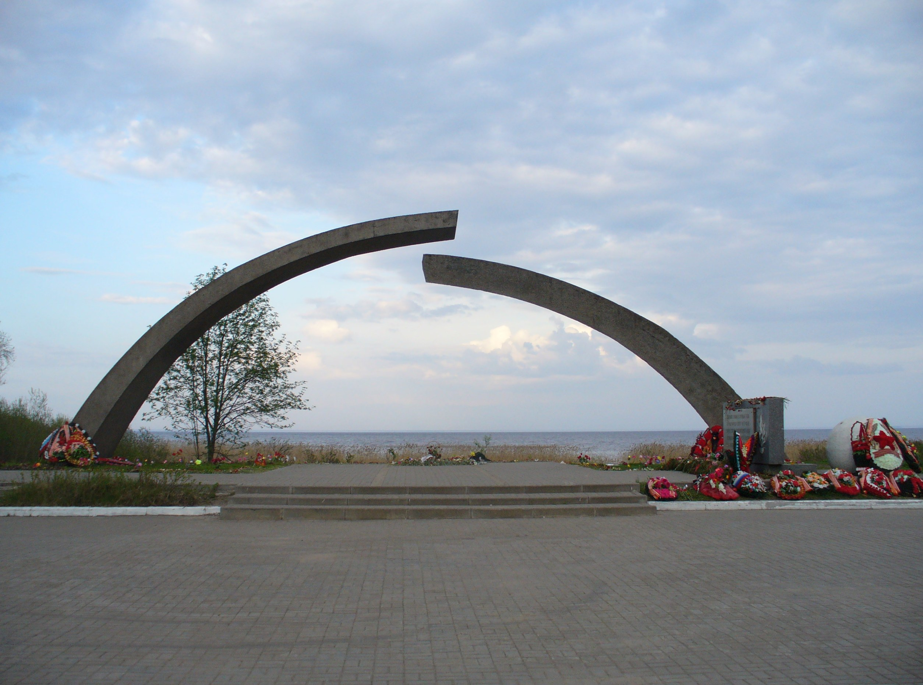
«Разо́рванное кольцо́» — мемориал, входящий в Зелёный пояс Славы, расположен на западном берегу Ладожского озера. Открыт 29 октября 1966 года. Находится на Вагановском спуске, откуда автоколонны брали курс к восточному берегу бухты Петрокрепость Ладожского озера и куда потом возвращались, преодолев расстояние в 30 километров.
У подножия кольца выбиты строки:
Потомок, знай: в суровые года,
Верны народу, долгу и Отчизне,
Через торосы ладожского льда
Отсюда мы вели дорогу Жизни,
Чтоб жизнь не умирала никогда.
Бронислав Кежун

Slide 6
Монумент «Мать-Родина» на Пискарёвском кладбище. Пискарёвское мемориа́льное кла́дбище расположено на севере Санкт-Петербурга, одно из мест массовых захоронений жертв блокады Ленинграда и воинов Ленинградского фронта. На кладбище воздвигнут мемориал павшим.
На гранитной стене, расположенной позади монумента, высечены строки Ольги Берггольц:
Здесь лежат ленинградцы.
Здесь горожане — мужчины, женщины, дети.
Рядом с ними солдаты-красноармейцы.
Всею жизнью своею
Они защищали тебя, Ленинград,
Колыбель революции.
Их имён благородных мы здесь перечислить не сможем,
Так их много под вечной охраной гранита.
Но знай, внимающий этим камням:
Никто не забыт и ничто не забыто.

Slide 7

Адамович А. Блокадная книга / Алесь Адамович, Даниил Гранин. - Санкт-Петербург : Азбука : Азбука-Аттикус, 2021. - 672 с.+вкл. (16с.). - Русская литература. Большие книги.
 | «Блокадная книга» рассказывает о муках осажденного фашистами Ленинграда, о героизме его жителей, о страданиях и о мужестве, о любви и о ненависти, о смерти и бессмертии. Основанная на интервью с очевидцами, документах, письмах, она остается самым подлинным, ярким свидетельством блокадных лет, книгой, которую должен прочесть каждый. В настоящее издание, помимо давно ставшего классическим основного текста «Блокадной книги», вошли также материалы, рассказывающие об истории ее создания, и многочисленные архивные фотографии блокадных лет.

Slide 8

Алексеев С.П. Подвиг Ленинграда. 1941-1944 : рассказы для детей / Сергей Алексеев ; художник А. Лурье. - Москва : Детская литература, 2018. - 81, [7] с.. - (Великие битвы Великой Отечественной)
 | Автор - известный детский писатель, участник Великой Отечественной войны (1941-1945) - рассказывает младшим школьникам о ее главных битвах: шесть книг серии описывают подвиг нашего народа в освобождении родной страны и Европы от фашистских захватчиков. Четвертая книга серии посвящена блокаде Ленинграда (1941-1944). Для среднего школьного возраста.

Slide 9

Ардаматский В. И. Ленинградская зима : советская контрразведка в блокадном Ленинграде / Василий Ардаматский. - Москва : Яуза : Эксмо, 2022. - 412, [4] с.
 | В работе советской контрразведки в блокадном Ленинграде написано немало, но повесть В.А. Ардаматского показывает совсем другую сторону ее деятельности: борьбу с вражеской агентурой — пятой колонной, завербованной абвером еще накануне войны. События, рассказанные автором, знакомы ему не понаслышке — в годы войны он работал радиокорреспондентом в осажденном городе и был свидетелем блокады и схватки разведок. Произведения Ардаматского о контрразведке были высоко оценены профессионалами — он стал лауреатом премии КГБ в области литературы, был награжден золотой медалью имени Н. Кузнецова, а Рудольф Абель считал их очень правдивыми.
 | В повести кадровый немецкий разведчик Михель Эрик Аксель, успешно действовавший против Испанской республики в 1936-1939 гг., вербует в Ленинграде советских граждан, которые после начала войны должны были стать основой для вражеской пятой колонны, однако работа гитлеровской агентуры была сорвана советской контрразведкой и бдительностью ленинградцев. В годы Великой Отечественной войны Василий Ардаматский вел дневники, а предлагаемая книга стала итогом всего того, что писатель увидел и пережил в те грозные дни в Ленинграде.

Slide 10

Байков В. А. Память блокадного подростка / Байков В.А.. - Ленинград : Лениздат, 1989. - 133 с.
 | Автору этой книги было 16 лет, когда началась Великая Отечественная война. В своих воспоминаниях он рассказывает о первом, самом тяжелом годе блокады Ленинграда, о голоде, бомбежках и артобстрелах, о мужестве и стойкости ленинградцев. Обо всём этом и не только в книге Память блокадного подростка.

Slide 11


Белозеров Б. П. Ленинград сражающийся, 1941-1942 / Борис Белозеров. - Москва : Эксмо : Яуза, 2022. - 860, [4] с.. - (Блокада Ленинграда. Воспоминания)
Белозеров Б. П. Ленинград сражающийся, 1943-1944 / Борис Белозеров. - Москва : Эксмо : Яуза, 2023. - 573, [3] с.. - (Блокада Ленинграда. Воспоминания)
 | Известный историк, доктор исторических наук, профессор Б.П. Белозёров на основе архивных документов в деталях показывает, как происходило превращение Ленинграда в сражающийся город-фронт, вклад ленинградцев в его защиту, усилия ленинградских ученых, направленные на борьбу с голодом, работу промышленности, которая в экстремальных условиях смогла не только сохранить жизнеспособность, но и нарастить выпуск продукции, создание Дороги жизни, деятельность А.А. Жданова, Л.А. Говорова и других руководителей обороны. В центре внимания самая важная проблема Блокады - продовольственная, и пути ее решения. Автор подробно освещает важнейшие направления организации обороны города: ход военных действий, планирование и проведение оборонительных и наступательных операций (в том числе - гибель 2-й Ударной армии); повседневная жизнь интеллигенции, рабочих, студентов и школьников в блокадном Ленинграде; ход партизанского движения на оккупированных территориях Ленинградской и Новгородской областей. В книгах опубликованы уникальные архивные материалы военных и гражданских органов власти Ленинграда, а также Красной Армии.

Slide 12

Берггольц О. Ф. Говорит Ленинград : стихи и воспоминания о войне : для старшего школьного возраста / Ольга Берггольц. - Москва : АСТ, 2023. - 318, [2] с.. - (Школьное чтение)
 | Ольга Федоровна Берггольц (1910 - 1975) - писатель, поэт, журналист, драматург. В годы Великой Отечественной войны Ольга Берггольц оставалась в осажденном Ленинграде. С августа 1941 г. она работала на радио, почти ежедневно обращаясь к жителям блокадного города. Каждое радиообращение Берггольц заканчивала своими стихами. И ее стихи помогали ленинградцам выжить в промерзшем блокадном городе и не потерять человеческого достоинства. Голос Ольги Берггольц не зря называли символом победы, а саму поэтессу - музой осажденного Ленинграда. В сборник вошли стихотворения и отрывки из радиообращений к ленинградцам.

Slide 13

Блокада : воспоминания очевидцев / авт.-сост. В. М. Давид. - Москва : Вече, [2014]. - 607 с.. - (Вся правда о войне)
 | Блокада Ленинграда является одной из самых трагических страниц Великой Отечественной войны. Пройдя через тяжелые испытания, город на Неве и его жители показали выдающиеся примеры мужества и стойкости. В основе этой книги воспоминания очевидцев тех грозных событий. Дневниковые записи ленинградцев, дополненные документами и газетными публикациями, позволяют взглянуть на жизнь осажденного города изнутри, узнать радости и горести его жителей, понять, как в нелегких условиях вражеской осады удалось отстоять город.

Slide 14

Грачев Ф. Ф. Военный госпиталь в блокадном Ленинграде / Федор Грачев. - Москва : Алгоритм, 2018. - 238, [2] с.. - (Моя война)
 | Военный врач, хирург Ф. Ф. Грачев в годы войны работал в госпитале в блокадном Ленинграде и оставил уникальные воспоминания, занимающие особое место среди книг о блокаде... Мемуары Грачева предельно правдивы, в них показаны невероятные условия, в которых жили и работали люди в осажденном Ленинграде. Особое место уделяется деятельности самого госпиталя, проблемам не только медицинского, но и сугубо житейского характера, часто имеющим критическое значение в обстановке страшного голода, бомбежек, артобстрелов. .Говоря о раненых, автор книги показывает целую галерею защитников Ленинграда – солдат, офицеров, моряков, добровольцев из числа ученых, студентов, литераторов. Примечательно, что именно в этом госпитале лечился после ранения знаменитый впоследствии советский писатель Федор Абрамов.

Slide 15


Сухачев М. П. Дети блокады : повесть : для среднего школьного возраста / Москва : Детская литература, 2022. - 268, [4] с.. - (Школьная библиотека)
Сухачев М. П. Там, за чертой блокады : повесть : для среднего школьного возраста / Михаил Сухачев. - Москва : Детская литература, 2022. - 300, [4] с.. - (Школьная библиотека)
 | Герои книги "Дети блокады", - дети блокадного Ленинграда, Витя Стогов и его друзья, - тушили на чердаках зажигательные бомбы, ловили сигналь​щиков-диверсантов, помогали людям выстоять. Любовь к Родине, стойкость, мужество, самоотверженность - вот главные черты этих ребят, благодаря которым они выдержали нечеловеческие испытания. Герои повести "Там, за чертой блокады", ленинградские подростки Виктор Стогов, Валерка Спичкин, Эльза Пожарова, знакомы читателю по ранее изданной книге «Дети блокады». В новой повести, которая читается как самостоятельное произведение, рассказывается об их дальнейшей судьбе. Оставшись в блокаду без родителей, они обрели вторую семью в дошкольном детдоме, устроенном в их бывшей школе, и вместе с ним были эвакуированы под Томск, в сибирскую деревню. Эта книга также и о тех, кто приютил «детей блокады», помог им обжиться на новом месте, — о колхозниках-сибиряках, людях широкой души и щедрого сердца. Для среднего школьного возраста.

Slide 16

Цинберг Т. С. Седьмая симфония : повесть : для детей среднего и старшего школьного возраста / Тамара Цинберг . - Санкт-Петербург. - Москва : Речь, 2022. - 141, [3] с.. - (Вот как это было)
 | Седьмая симфония. Т.Цинберг. Блокада Ленинграда… Юная Катя берёт под свою опеку трёхлетнего мальчика, спасая его от смерти. И благодаря этому сама обретает силы жить дальше. Повесть Тамары Сергеевны Цинберг рассказывает удивительно светлую и честную историю о незаметных ежедневных подвигах ленинградцев и о том, что же означала храбрость отдельного человека. В проникновенных, тонко созвучных тексту иллюстрациях Елены Жуковской читатели увидят суровую и волевую Катю - девочку с добрым сердцем и чистой душой, маленького, хрупкого Митю и прекрасный, несломленный город.

Slide 17

Эпизоды военного детства : воспоминания бежечан - детей войны, читателей библиотеки / составитель : Г. А. Воронина ; художник Вячеслав Розмин ; редактор С. В. Бривер. - Изд. 2-е доп. - Бежецк : Бежецкая библиотека им. В. Я. Шишкова : Бежецкое краеведческое общество, 2020. - 139, [1] с. : ил., портр.
 | Непростую жизнь подготовила судьба целому поколению детей, которому было суждено родиться накануне страшнейшего события - Великой Отечественной войны. Недетские испытания выпали на долю ребят, детство которых закончилось несправедливо рано. "Эпизоды военного детства" - книга, где собраны воспоминания детей, которые преждевременно повзрослели. Как они жили, о чем мечтали, чего с нетерпением ждали - об этом и многом другом можно узнать со страниц издания. Смирнова Людмила Ивановна поделилась своми воспоминаниями о блокадных суровых днях.

